Slide 1
মাল্টিমিডিয়া ক্লাসে সবাইকে স্বাগত

Slide 2
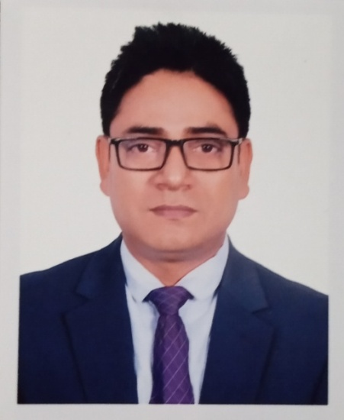
পরিচিতি
তাপস চন্দ্র সূত্রধর
সহকারী শিক্ষক(হিসাববিজ্ঞান)
হাজী আব্দুল হেকিম ভূঁইয়া হাইস্কুল এন্ড কলেজ
আজমিরীগঞ্জ,হবিগঞ্জ।
মোবাইলঃ ০১৭২২৬৬০৬৯০।
ইমেইলঃ tapasom86@gmail.com
বিষয়ঃ ব্যবসায় উদ্যোগ।
শ্রেণিঃ নবম-দশম।

Slide 3
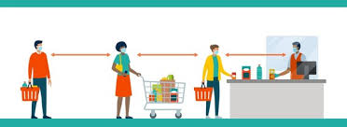
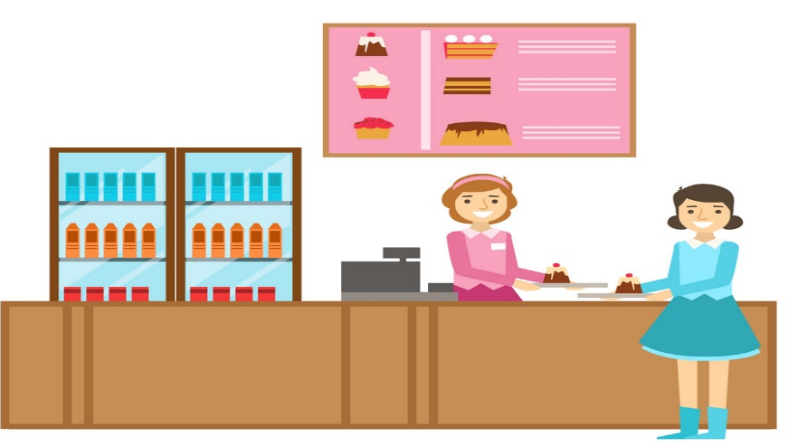
চল ছবিগুলো দেখি ও বলিঃ
অনলাইন কর্নার।
মুদির দোকান।
ফাস্ট ফুডের দোকান।
কম্পিউটার দোকান।

Slide 4
এই ছবিগুলোর মাধ্যমে আমরা কী বুঝতে পারি?
উত্তরঃ বিভিন্ন ধরনের ব্যবসায়।

Slide 5
অধ্যায়ঃ প্রথম।
পাঠঃ ব্যবসায়ের ধারণা।
পৃষ্ঠা নংঃ ০২।
ব্যবসায় পরিচিতি

Slide 6
শিখনফল
এই পাঠ শেষে শিক্ষার্থীরা ---
ব্যবসায় কী তা বলতে পারবে,
ব্যবসায়ের উৎপত্তি ব্যাখ্যা করতে পারবে,
ব্যবসায়ের প্রকারভেদ বর্ণনা করতে পারবে।

Slide 7
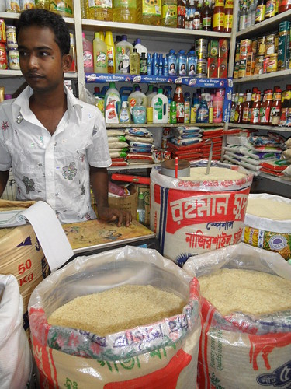
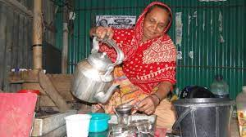
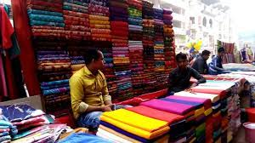
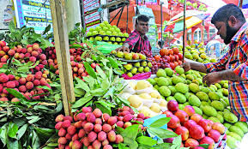
পাশের ছবিগুলো দেখি ও বলিঃ
ছবিগুলো দেখে আমরা কী বুঝতে পারি?
মুদির দোকান
চায়ের দোকান
উত্তরঃ ব্যবসায়।
কাপড়ের দোকান
ফলের দোকান

Slide 8
একক কাজ
ব্যবসায় কী?
উত্তরঃ বৈধভাবে অর্থনৈতিক কর্মকান্ডের মাধমে অর্থ উপার্জনকে ব্যবসায় বলে।

Slide 9
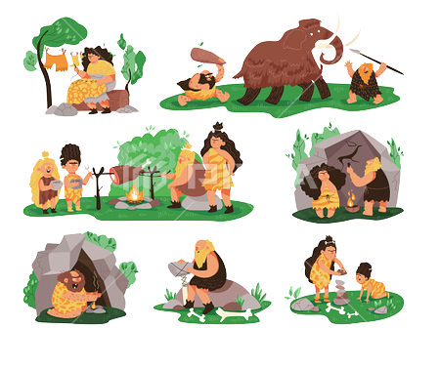
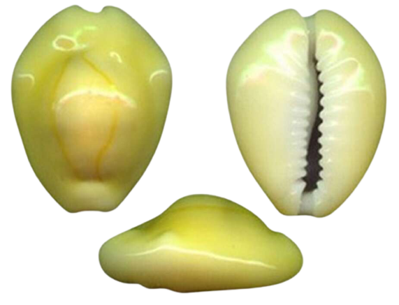
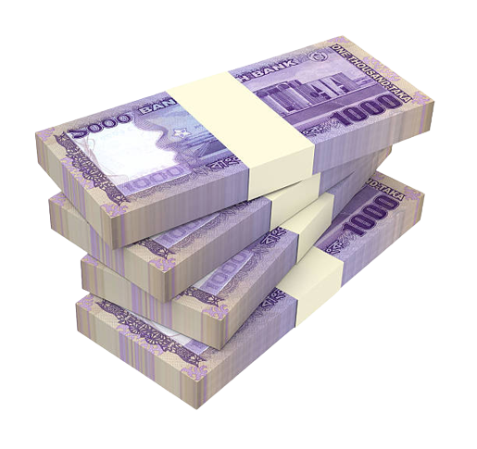
পাশের ছবিগুলো লক্ষ্‌ করি
পশু শিকার।
কড়ি ও পাথর।
শিল্প বিপ্লব।
নোট ও মুদ্রার প্রচলন

Slide 10
আদিযুগ
মধ্যযুগ
আধুনিক যুগ
নিচের ছবিগুলো দেখিঃ

Slide 11
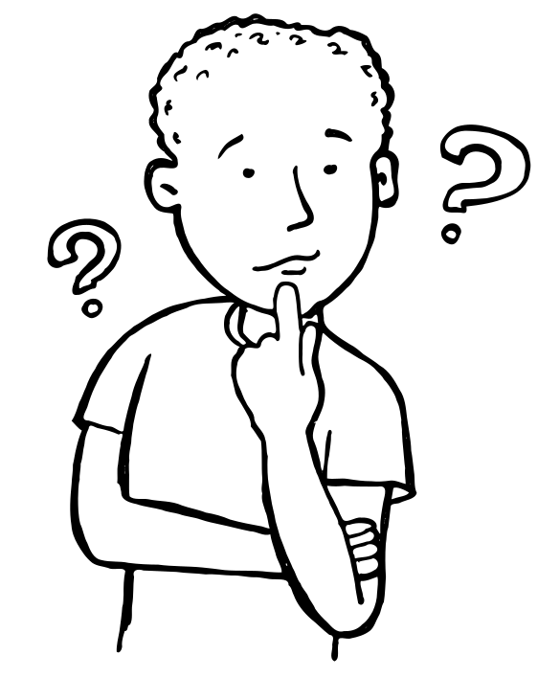
ছবিগুলো দেখে তোমরা কী বুঝতে পারলে?
উত্তরঃ ব্যবসায়ের উৎপত্তি।

Slide 12
জোড়ায় কাজ
“ব্যবসায়” অর্থনৈতিক উন্নয়নে কোন কোন ক্ষেত্রে ভূমিকা রেখেছে? তালিকা তৈরি কর।

Slide 13
মিলিয়ে নেই
শিল্প।
তথ্য ও যোগাযোগ।
উৎপাদন।
ব্যাংক ও বীমা।
অনলাইন ব্যাংকিং।
উদ্যোক্তা সৃষ্টি।
নোট ও মুদ্রার প্রচলন।
বাজার ও শহর।

Slide 14
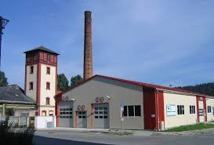
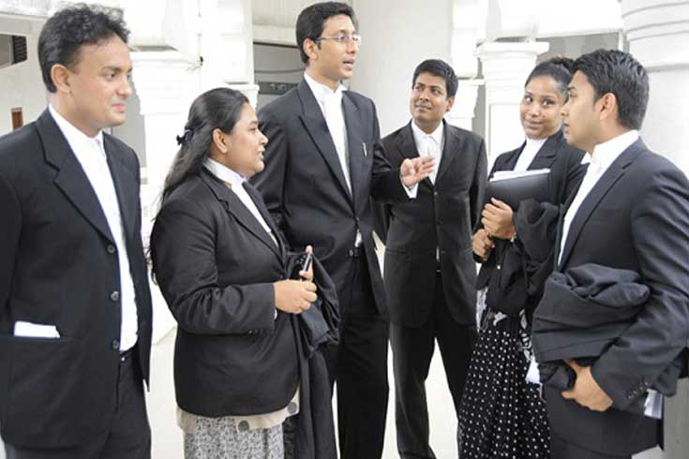
পাশের ছবিগুলো দেখি ও বলিঃ
শিল্প।
আইনজিবী।
পরিবহন।
গুদামজাতকরণ।

Slide 15
চিত্রটি দেখি ও বলিঃ
শিল্প
প্রত্যক্ষ সেবা
বানিজ্য
উপরের ছবি ও চিত্রটি দেখে কী বুঝতে পারলে?
ব্যবসায়ের প্রকারভেদ।

Slide 16
দলগত কাজ
ভূগর্ভ থেকে সম্পদ আহরণ কোন শিল্পের অন্তর্গত? ব্যাখ্যা কর।

Slide 17
মূল্যায়ন
১। ব্যবসায়ের ক্রমবিকাশের ধারা কয়টি?
২। এটিএম কার্ডের প্রচলন কোন যুগে?
৩। ব্যবসায়ের আওতা কয়টি ও কী কী?
৪। শিল্প কত প্রকার?
৫। বিজ্ঞাপন কোন ব্যবসায়ের অন্তর্গত?

Slide 18
উত্তর মিলিয়ে নেইঃ
১। তিনটি।
২। আধুনিক যুগে।
৩। তিনটি যথা- শিল্প, বানিজ্য ও প্রত্যক্ষ সেবা।
৪। পাঁচ প্রকার।
৫। বানিজ্যের।

Slide 19
বাড়ির কাজ
পন্য পরিবহন ও গুদামজাতকরণ বানিজ্যের কোন বাধা দূর করে বর্ণনা কর।

Slide 20
সবাইকে ধন্যবাদ

